Slide 1

UNIVERSIDADE TÉCNICA DE ANGOLA FACULDADE DE ENGENHARIAS DEPARTAMENTO DE ENSINO E INVESTIGAÇÃO DE TECNOLOGIAS DE INFORMAÇÃO E COMUNICAÇÃO – DEITIC
Adilson Mendonça da Silva
SISTEMA DE GESTÃO DE TRABALHO DE FIM DE CURSO PARA UTANGA
Luanda-Angola
Maio 2024
Sob orientação do Eng: Kwenda Mayeye

Slide 2
SUMÁRIO
Introdução
Descrição do Problema
Objectivos
Resultados
Conclusão
Recomendações

Slide 3
INTRODUÇÃO
TFC, que significa Trabalho de Fim de Curso é uma avaliação feita ao estudante no fim da licenciatura.
Notes:
TFC, que significa Trabalho de Fim de Curso, é uma avaliação que acontece quando a licenciatura está chegando ao fim.
A elaboração do Trabalho de Fim de Curso (TFC) na UTANGA é um processo comum para os alunos que estão prestes a terminar a sua licenciatura e que queiram obter o diploma. Este processo embora sendo pessoal, envolve geralmente os mesmos elementos: coordenador, orientador, aluno, trabalho proposto e concretizado e uma mesa de júris.

Slide 4
DESCRIÇÃO DO PROBLEMA
A falta de um sistema digital para o acompanhamento e controle de Trabalhos de Fim de Curso na Universidade Técnica de Angola(UTANGA) tem dificultado a instituição no acompanhamento e controle dos TFC, bem como na partilha de informações entre orientadores e Orientandos.
Desta forma surge a seguinte questão: Como melhorar a gestão e o controle do trabalho de fim de curso na UTANGA garantindo a centralização de dados e a gestão eficiente?

Slide 5
HIPOTESE
Se implementarmos um sistema web para gestão e controle do trabalho de fim de curso (TFC), irá possibilitar que os intervenientes tenham uma melhor interação, e informação necessárias disponível a tempo, para garantir um melhor acompanhamento dos TFC.

Slide 6
OBJECTIVOS
Objectivo Geral
Objectivos Específico
Desenvolver um sistema web de gestão de trabalho de fim de curso (TFC).
Entender o processo básico de elaboração, desenvolvimento e apresentação de monografias;
Identificar os requisitos descrevendo os mesmos;
Modelar o sistema com base a UML;
Codificar a aplicação ;
Efetuar os testes.

Slide 7
Justificativa
Com o sistema de gestão de trabalho de fim de curso (TFC) implementado facilitará a universidade acompanhar os alunos inscritos na disciplina TFC, acompanhar progresso do TFC, comunicar aos envolvidos, bem como visualizar a interação entre alunos e orientadores. Para alunos dará a eles a possibilidade de enviar seu tema para aprovação, escolher tutor, receber tarefas do seu tutor e enviar a versão final do TFC.

Slide 8
CAMPO DE ESTUDO
A Universidade Técnica de Angola (UTANGA) é uma universidade angolana com sede no bairro do Capolo II, Quilamba Quiaxi, na província de Luanda. Fundada aos 7 de maio de 2007, tendo como actual reitor(a), Dr. Ilídio Pascoal Simão.

Slide 9
METODOLOGIA
Pesquisa Descritiva e Exploratória
Notes:
Pesquisa Descritiva organiza-se informações que já foram descritas por outro autor e chegando a uma conclusão.
Na Pesquisa Exploratoria você mesmo cria essas informações com base coleta de dados.
Pesquisa descritiva Tem como o objectivo descrever o máximo sobre assuntos relacionados ao seu trabalho.
Pesquisa exploratória vai mais a fundo buscando mais informações por meio de:
Aplicação de Questionarios,
Entrevistas,
Observação,
Analise de Documentos
O tipo de pesquisa realizada no presente trabalho foi descritiva e exploratória em relação aos objetivos, visto que, segundo Gil (1996), proporciona uma proximidade com a questão.
No sentido de, construir hipóteses, a metodologia inclui entrevistas com pessoas directamente envolvidas, sobre a forma como fazem a monografia e as experiências que tiveram no processo.
Os procedimentos de coleta dos dados supracitados, foi através de pesquisa bibliográfica e documental, com abordagem quantitativa e qualitativa, com o intuito de relacionar os dados para a interpretação.

Slide 10
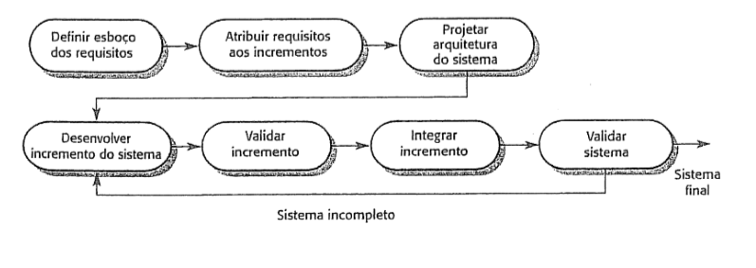
PROCESSO DE DESENVOLVIMENTO
ITERATIVO INCREMENTAL
Notes:
Iterativo: Entregas em ciclos curtos
Incremental: Entregas parciais
Iterativo
A noção de processo iterativo corresponde à ideia de “melhorar (ou refinar) pouco-a
pouco” o sistema. O âmbito do sistema não é alterado, mas o seu detalhe vai aumentando em
iterações sucessivas.
Incremental
A noção de processo incremental corresponde à ideia de “aumentar (ou alargar) pouco
a-pouco” o âmbito do sistema. Uma boa imagem para este atributo é a de uma mansão que foi
construída por sucessivos incrementos a partir de uma primeira casa com apenas duas
divisões.

Slide 11





FERRAMENTAS USADAS

Slide 12
REQUISITOS FUNCIONAIS
REQUISITOS NÃO FUNCIONAIS
Submeter a Proposta de TFC
Listar Propostas De TFC
Aprovar Tema Proposto
Visualizar Orientandos
Visualizar Tema
Submeter a versão final do TFC
Cadastrar Tarefa
Concluir Tarefa
Agendar Encontro
Listar Encontro
Finalizar TFC
Cadastrar Banca
Lançar Nota
Usabilidade
Segurança
Confiabilidade
Acessibilidade
Notes:
3.5.1Requisitos Funcionais
Um requisito funcional representa algo que o sistema deve fazer, a realização de uma tarefa ou o funcionamento de um sistema.
1. Requisitos Funcionais: Definem o que o sistema deve fazer. Exemplos incluem funcionalidades específicas, tarefas ou comportamentos que o sistema deve ser capaz de realizar.
2. Requisitos Não Funcionais: Definem como o sistema deve se comportar. Isso inclui aspectos como desempenho, segurança, usabilidade, confiabilidade, entre outros.

Slide 13
REGRAS DE NEGÓCIO
ID | Descrição
RN1 | O coordenador é o responsável aprovar uma proposta de tema para o projecto de conclusão de curso
RN2 | Só é possível atribuir tarefas a uma proposta aprovada
RN3 | O estudante só pode enviar a versão final do TFC após o Orientador marcar como concluído
RN4 | O coordenador é o responsável por criar bancas
Notes:
3. Requisitos de Negócio: Regras de negócio em software referem-se às diretrizes, condições ou restrições que definem como um sistema de software deve se comportar em relação aos processos e operações específicos de uma organização.

Slide 14
DIAGRAMA DE CASO DE USO

Slide 15
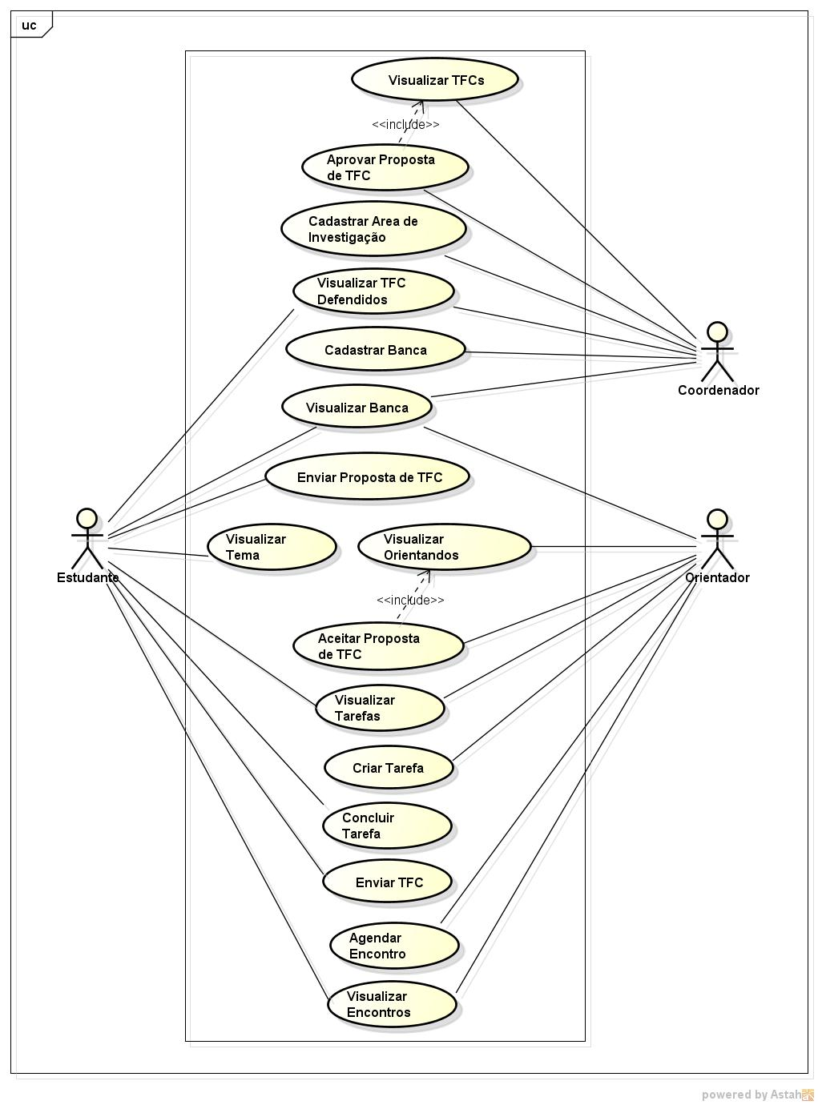
Notes:
3.6.1Diagrama de Casos de Uso
O Diagrama de Caso de Uso descreve um cenário que mostra as funcionalidades do sistema do ponto de vista do usuário.
1. **Caso de Uso**:
- Um caso de uso descreve uma interação entre um ator (usuário externo, sistema externo ou dispositivo) e o sistema em questão.
- Ele focaliza como um usuário interage com o sistema para alcançar um objetivo específico.
- Os casos de uso são descritos em termos de ações ou sequências de interações entre o usuário e o sistema para realizar uma determinada tarefa ou alcançar um objetivo.
- Geralmente, os casos de uso são mais abstratos e centram-se na funcionalidade do sistema do ponto de vista do usuário.

Slide 16
DIAGRAMA DE ATIVIDADE

Slide 17
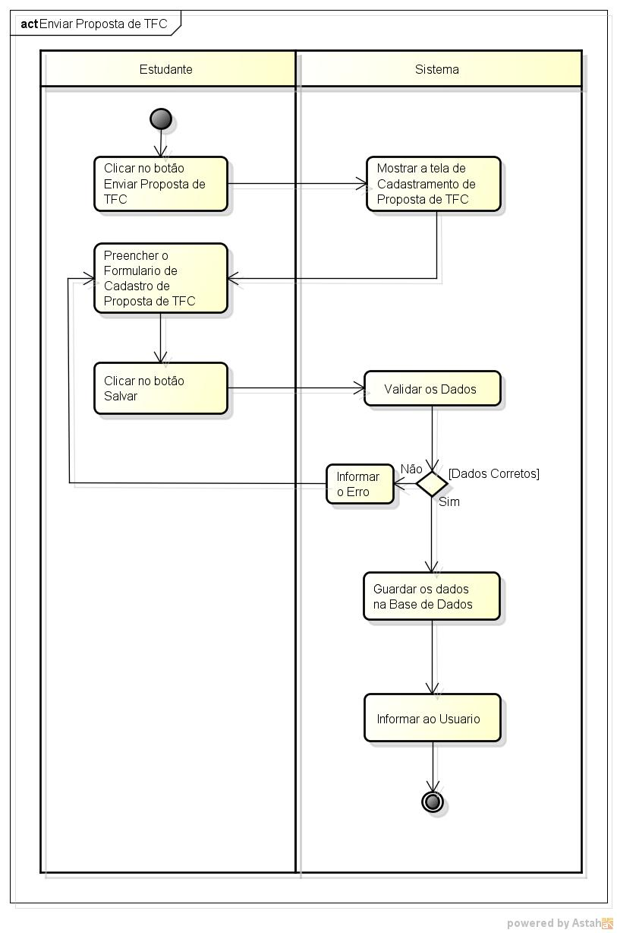
Notes:
Um diagrama de atividades é uma representação visual do fluxo de atividades em um sistema ou processo, utilizado principalmente na modelagem de software e em processos de negócios.

Slide 18
DIAGRAMA DE CLASSE

Slide 19
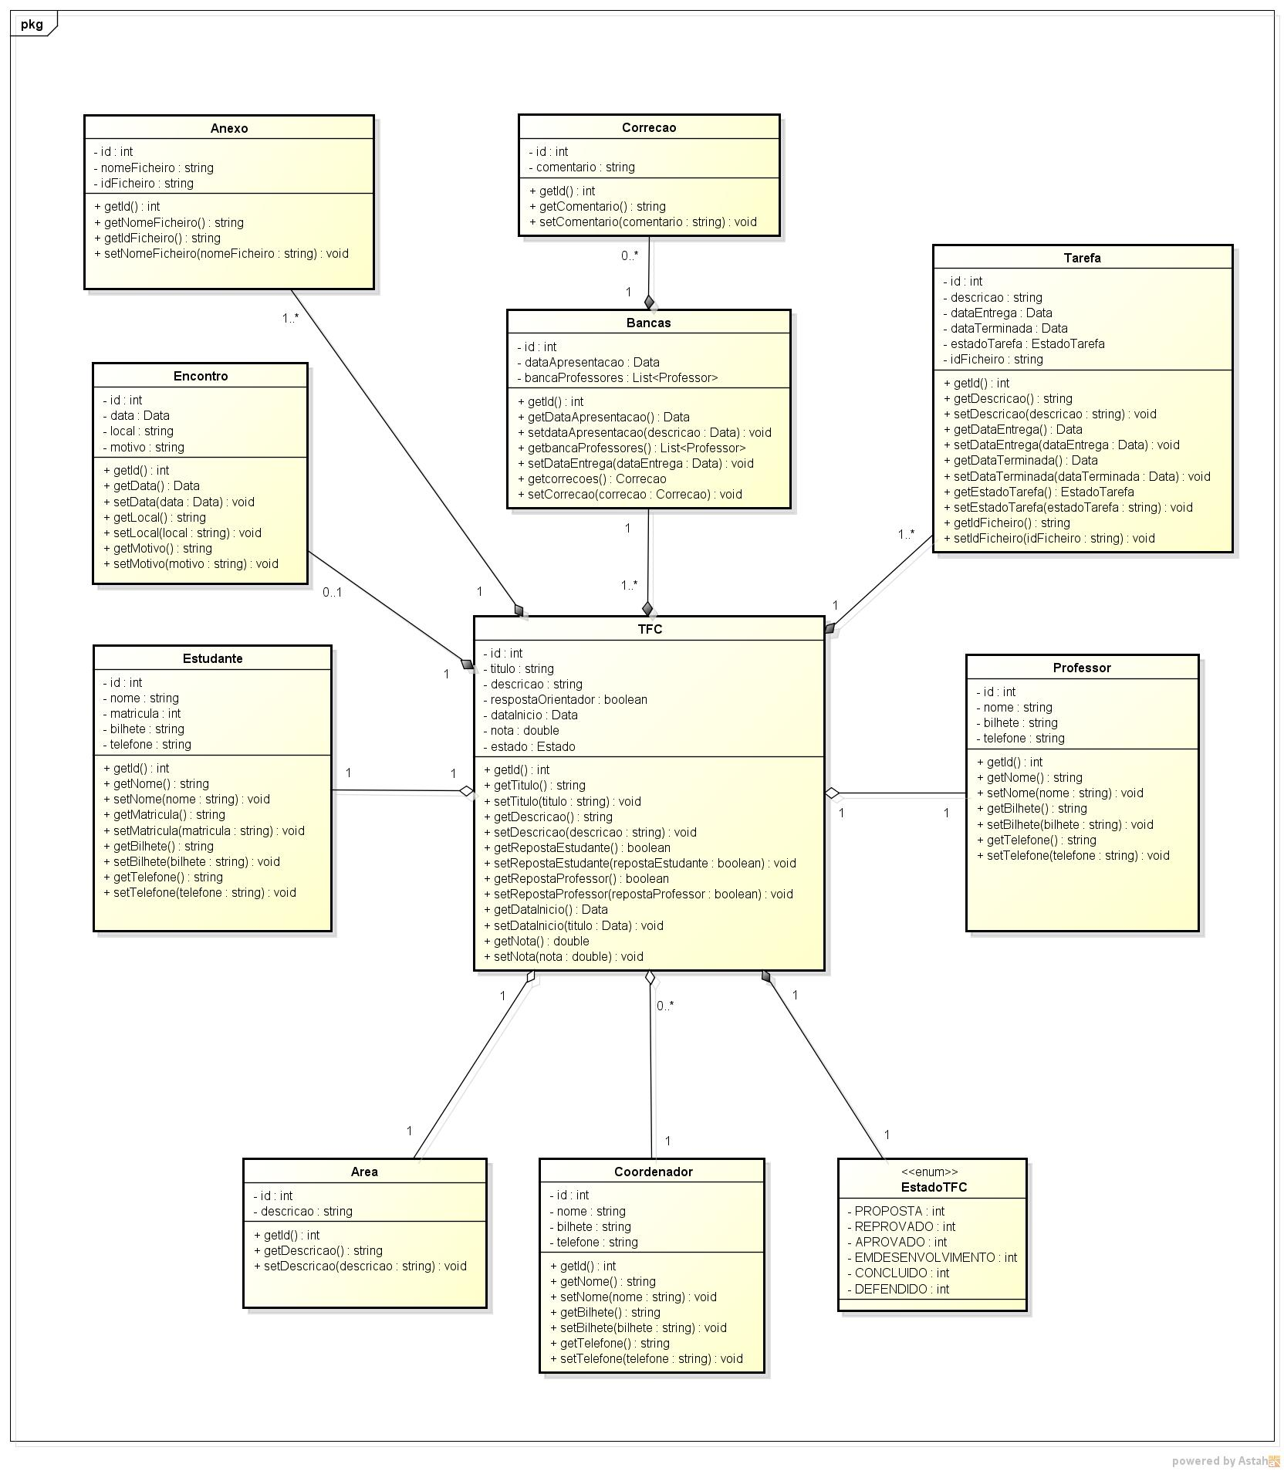
Notes:
3.6.5Diagrama de Classe
Um Diagrama de Classe é uma representação gráfica da estrutura estática de um sistema orientado a objetos. Ele mostra as classes do sistema, seus atributos, métodos e os relacionamentos entre elas.

Slide 20
MODELO CONCETUAL

Slide 21
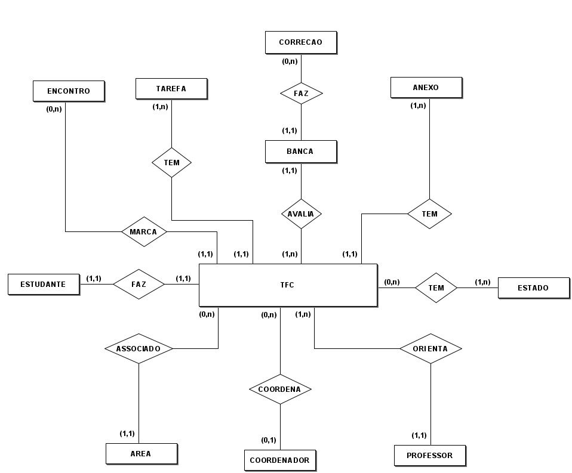
Notes:
1. **Modelo Conceitual:**
- O modelo conceitual é uma representação abstrata de alto nível dos principais conceitos e relações de um sistema.
- Ele descreve as entidades fundamentais envolvidas no sistema, juntamente com seus atributos e os relacionamentos entre essas entidades.
- Geralmente, é independente de qualquer implementação tecnológica específica e foca nos requisitos do negócio ou nos aspectos conceituais do problema a ser resolvido.
- Pode ser expresso de forma visual, usando diagramas como o Diagrama de Entidade-Relacionamento (DER).

Slide 22
MODELO LÓGICO

Slide 23
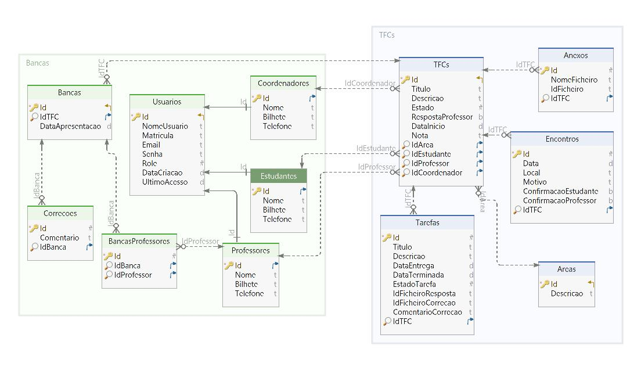
Notes:
2. **Modelo Lógico:**
- O modelo lógico é uma representação mais detalhada e específica dos dados e das relações entre eles, geralmente expressa em termos de uma estrutura de dados formal ou linguagem de consulta.
- Ele descreve como os dados serão organizados e acessados em um sistema de banco de dados, incluindo as tabelas, colunas, chaves primárias e estrangeiras, restrições de integridade referencial e assim por diante.
- O modelo lógico está mais próximo da implementação física do sistema do que o modelo conceitual, mas ainda é independente de considerações específicas de hardware ou software.
- Pode ser representado por meio de diagramas como o Modelo Relacional, o Modelo Hierárquico, o Modelo de Rede, entre outros, dependendo da tecnologia ou abordagem escolhida para implementar o sistema.

Slide 24
RESULTADOS
Notes:
1º Caso – Estudante Enviar Proposta de TFC
2º Caso – Coordenador Aprovar a Proposta
3º Caso – Professor Atribuir uma Tarefa
4º Caso – Estudante Concluir Tarefa
5º Caso – Professor Marcar Encontro
7º Caso – Finalizar TFC
8º Caso Estudante Enviar a Versão Finalizada
9º Caso – Coordenador Criar Banca
10º Caso – Coordenador Lançar a Nota

Slide 25
CONCLUSÃO
Notes:
Em suma, o Sistema de Gestão de TFC desenvolvido neste trabalho oferece uma solução eficaz e inovadora para os desafios enfrentados pela UTANGA na gestão de TFC. Esperamos que este sistema contribua para a melhoria contínua dos processos acadêmicos e facilite a jornada dos estudantes rumo à conclusão de seus cursos.

Slide 26
RECOMENDACÕES
Enviar notificações usando o RabbitMQ para envio de notificação ou SignalIR para troca de mensagens em tempo real
Criação de uma secção para publicações de noticias relacionadas aos Trabalhos de Fim de Curso

